Slide 1
Campus Virtual UB
Fòrum D’AVISOS I Notícies

Slide 2
Per a què serveix?
El Fòrum d’avisos i noticies es fa servir com una taula d’anuncis, ja que es tracta d’un tipus de fòrum especial, per enviar notificacions importants de l’assignatura. Tots els missatges que s’hi publiquen arriben automàticament al correu electrònic de tots els participants de l’assignatura.

Slide 3
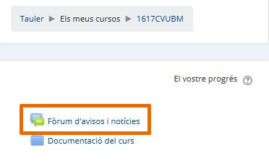
Aquest fòrum té les característiques següents:
Es crea automàticament en cada curs i s’ubica al començament del Diagrama de temes. No es poden crear més fòrums d’aquesta mena.
Tots els participants hi estan subscrits i no poden modificar aquesta opció.
Els estudiants no hi poden escriure.
Accés al Fòrum d’avisos i noticies

Slide 4
Està connectat al bloc lateral General, on apareixen els últims missatges publicats. Per modificar el nombre de missatges publicats en aquest bloc, aneu a Administració del curs → Edita paràmetres → Aparença → Noticies per mostrari trieu la xifra que vulgueu.
Exemples d’ús:
Avís de l’inici del període per apuntar-se a pràctiques, modificació de la data d’un examen, canvi d’aula per a un dia concret, etc.
Funciona igual que la resta de fòrums.

